Slide 1
Project-T
게임 기획 문의
REV.1
2020.10.21

Slide 2
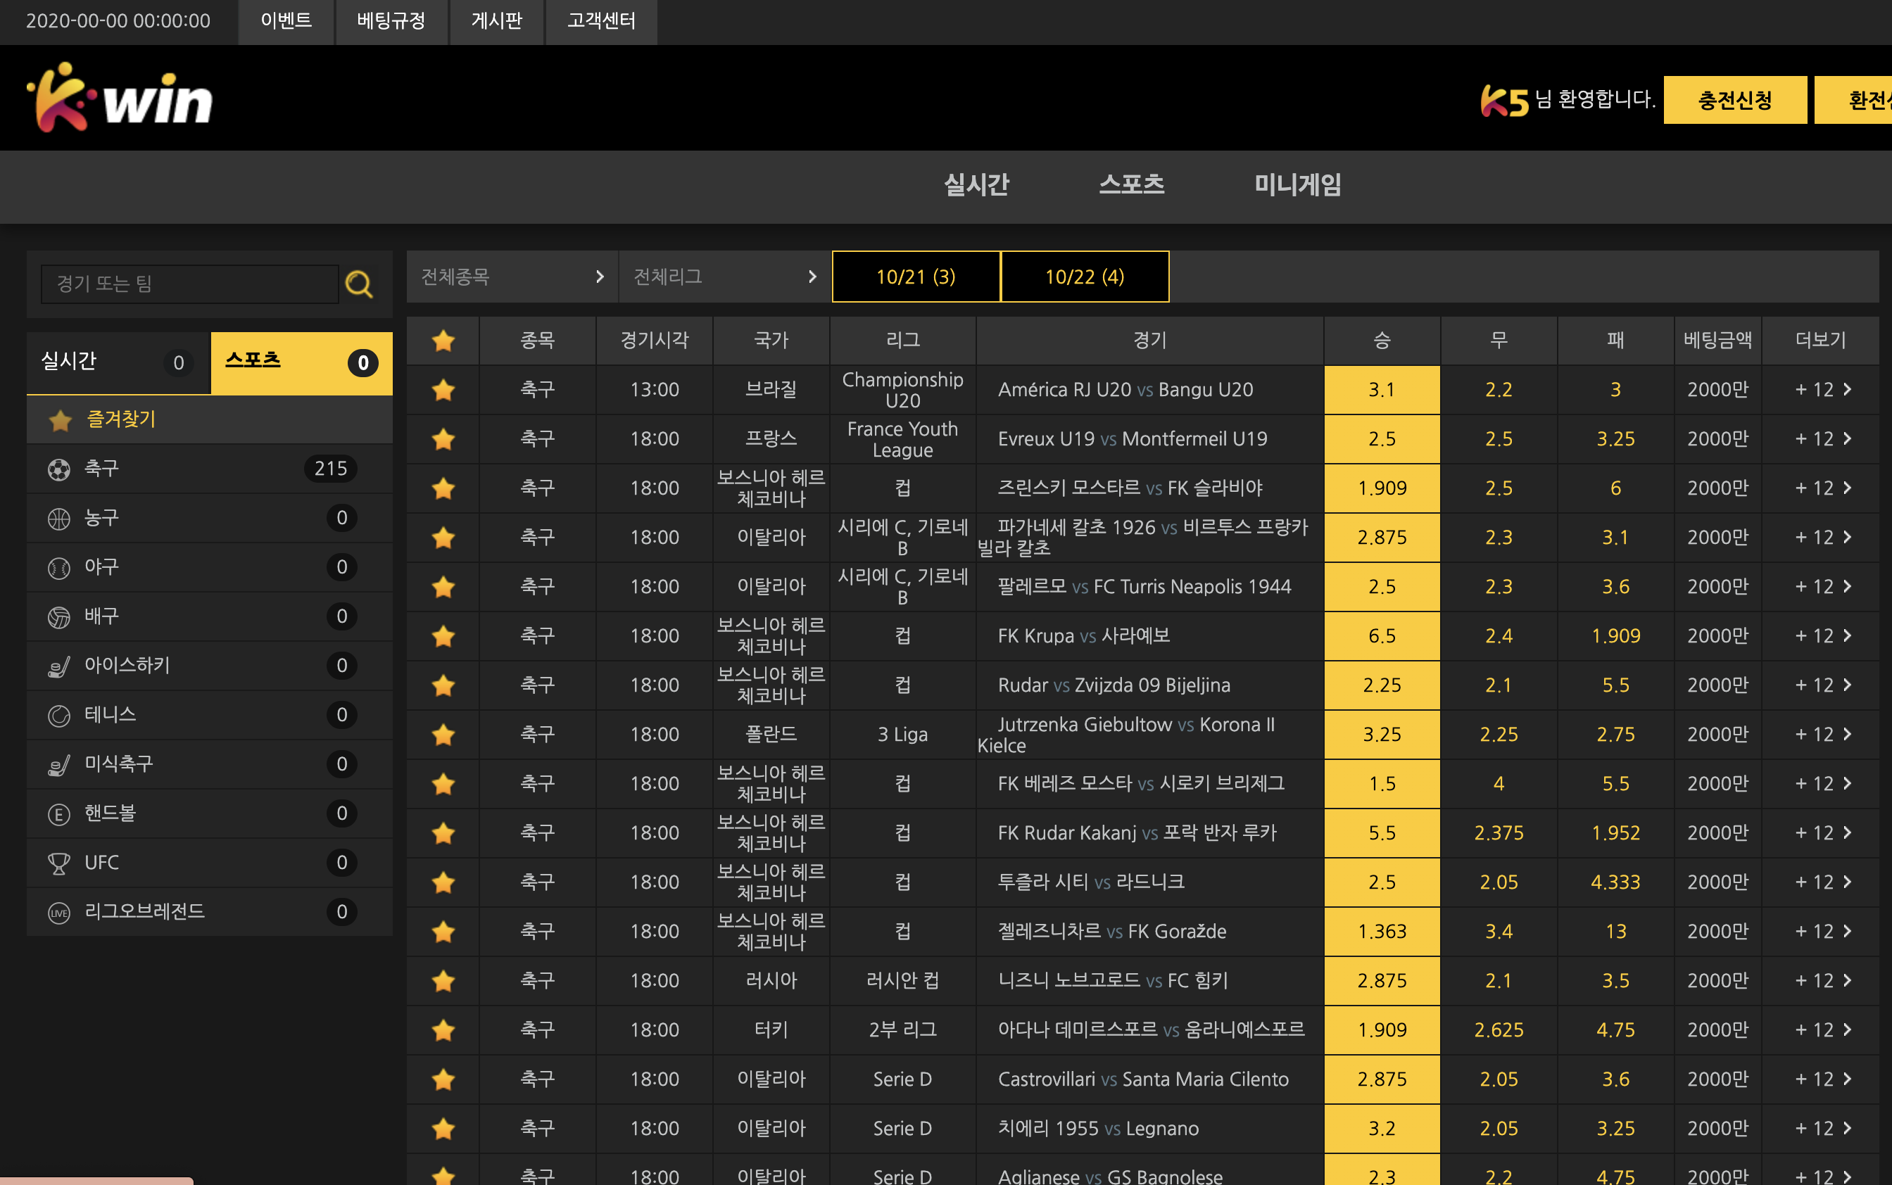
스포츠 화면
REV.1
문의 내용
전체 리그 전체 리그 또는 축구 리그 정렬시 리그가 너무 많아 아래로 길게 늘어지는데 그래도 표현해야 할까요? 답변 이곳에 써주시면 됩니다. 날짜 미래 몇일 까지 배팅을 보여줘야 할까요? 답변 이곳에 써주시면 됩니다.
1
2

Slide 3
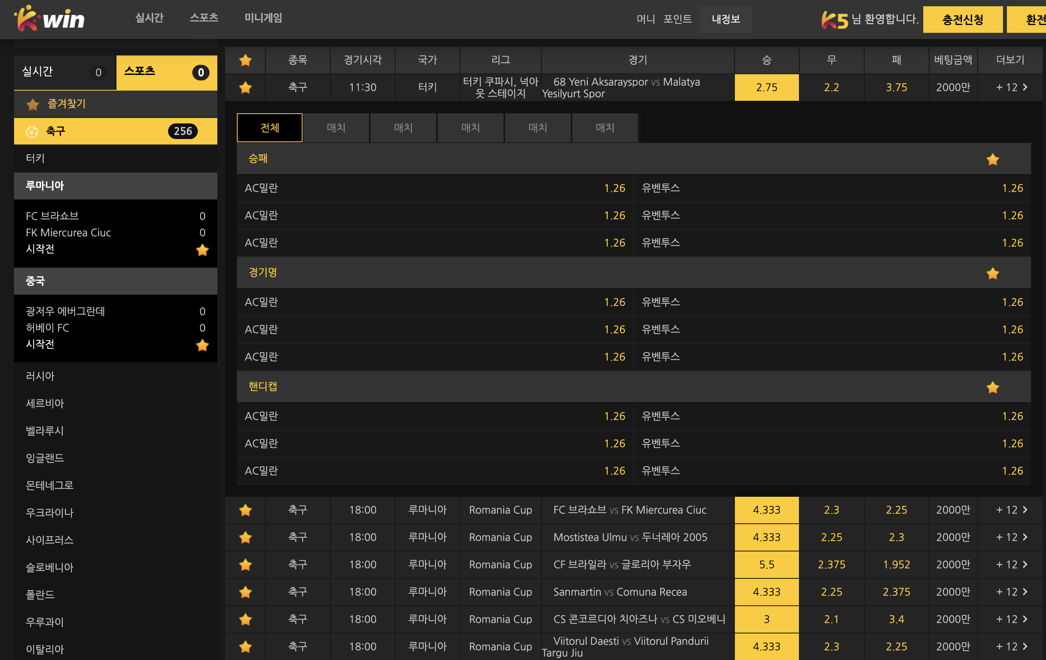
스포츠 화면
REV.1
문의 내용
좌측 리스트 어떤 값이 리스트로 보여주어야 하는지? 예를 들어 현재 스크린 샷에는 지역 (location) 값으로 게임을 묶어 보여주고 있습니다. 구분 가능한 값은 리그(league) 와 지역 (location) 두가지 입니다. 리그별로 묶어 보여줘야 하는지, 지역별로 보여줘야 하는지요? 답변 이곳에 써주시면 됩니다. 게임 리스트 값 클릭 시 게임 리스트에서 ‘더보기’ 클릭시 게임 상세 정보가 펼쳐집니다. 전달 받은 html 에는 ‘매치’ 밖에 없어 문의 드립니다. 답변 이곳에 써주시면 됩니다. 게임 리스트 > 각 탭 상세 탭 상세 내용에서 ‘승패’, ‘경기명’, ‘핸디캡’ 으로 구분지어 있습니다. ‘승패’ 에는 어떤내용을 보여주어야 하는지... 마찬가지로 ‘경기명’, ‘핸디캡’ 리스트에는 어떤 내용을 보여줘야 하는지요? 답변 이곳에 써주시면 됩니다.
2
3
1

Slide 4
문의 내용

